Slide 1
PyQt
Pendidikan Teknik Informatika
FKIP UMS

Slide 2

Qt
Qt adalah library pengembangan aplikasi lintas platform yang paling banyak digunakan untuk membangun antarmuka pengguna grafis (GUI), aplikasi desktop, aplikasi seluler, dan aplikasi IoT. Qt dikembangkan oleh perusahaan Finlandia, Qt Company dan berbagai pihak lainnya.
Qt mendukung berbagai sistem operasi termasuk Windows, Linux, MacOS, Android, dan iOS.

Slide 3
Meskipun ditulis dalam C++, Qt dapat digunakan dalam berbagai bahasa pemrograman lainnya melalui binding, termasuk Python (melalui PyQt atau PySide), Ruby, Java, dan banyak lagi.

Slide 4

PyQt
PyQt adalah set library Python yang digunakan untuk membuat aplikasi GUI.
PyQt dikembangkan oleh Riverbank Computing Ltd dan pertama kali dirilis pada tahun 2002. PyQt5, versi yang paling banyak digunakan saat ini, pertama kali dirilis pada tahun 2016.
PyQt5 dan PyQt6 adalah versi yang paling umum digunakan pada saat ini. PyQt6 mendukung Qt6, sementara PyQt5 mendukung Qt5.

Slide 5
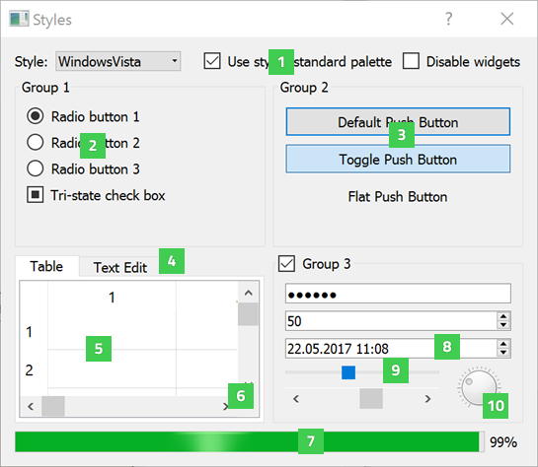
PyQt menyediakan lebih dari 620 kelas yang dapat digunakan untuk membuat aplikasi GUI. Seperti tombol, label, dan kotak teks, serta fitur yang lebih canggih seperti pemutar media dan grafik 2D dan 3D.

Slide 6
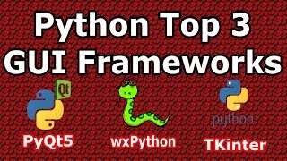
Keunggulan: PyQt mendukung platform lintas sistem operasi (Windows, MacOS, Linux). Ini juga mendukung berbagai fitur canggih seperti multithreading, networking, dan database.
Perbandingan: Berbeda dengan Tkinter yang lebih sederhana dan wxPython yang lebih kompleks, PyQt memberikan keseimbangan yang baik antara kemudahan penggunaan dan fungsionalitas.

Slide 7
DASAR GUI PyQt

Slide 8
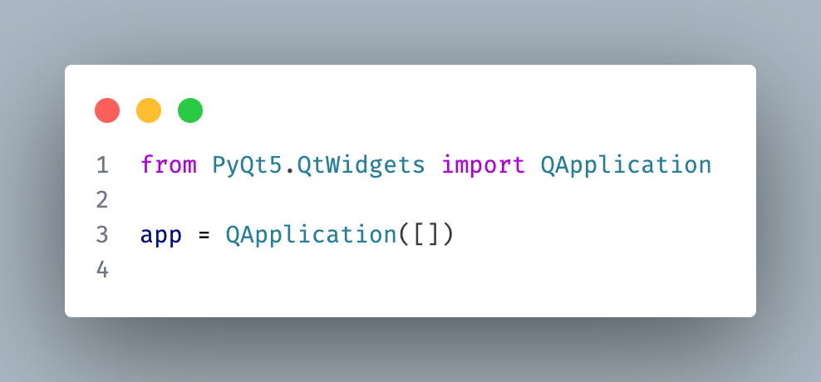
Membuat Aplikasi: Setiap aplikasi PyQt5 dimulai dengan membuat aplikasi. Ini dilakukan dengan membuat instance dari QApplication.

Slide 9
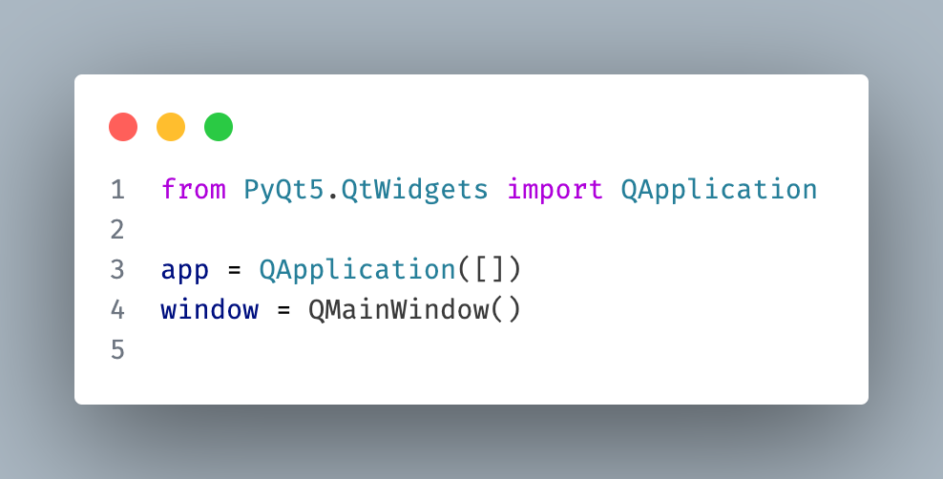
Membuat Window: Setelah aplikasi dibuat, kita perlu membuat window. bisa berupa QMainWindow, QWidget, atau QDialog,

Slide 10
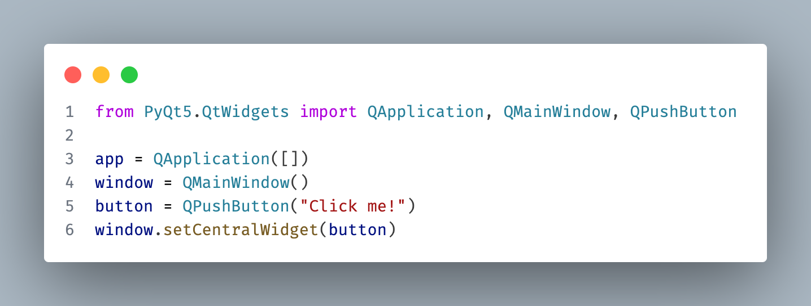
Menambahkan Widget: Setelah window dibuat, kita bisa menambahkan widget ke dalamnya

Slide 11
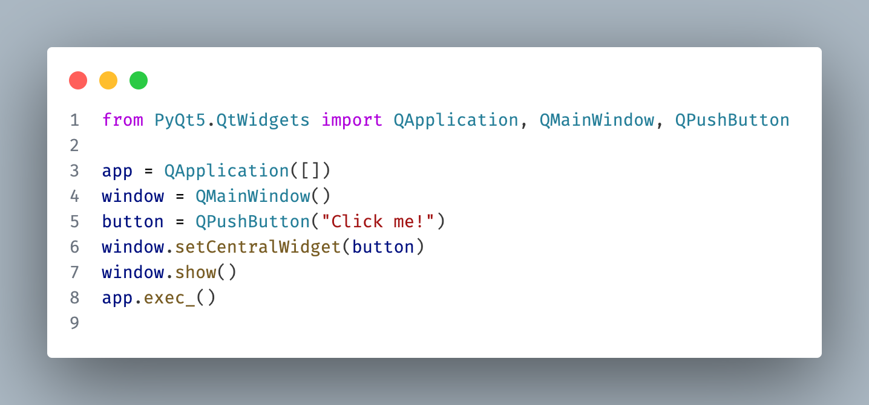
Menampilkan Window: Setelah semua widget ditambahkan, kita bisa menampilkan window dengan memanggil metode .show().

Slide 12
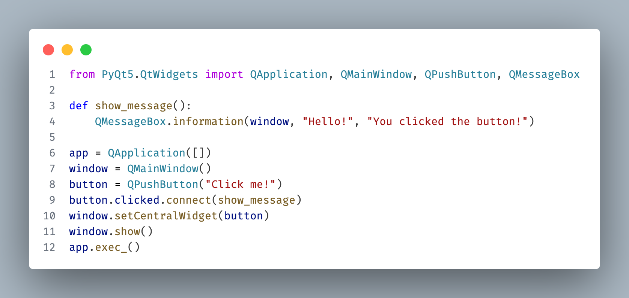
Menambahkan Fungsionalitas: Untuk membuat aplikasi lebih interaktif, kita bisa menambahkan fungsionalitas ke widget
fungsi show_message yang menampilkan pesan.
Fungsi ini dihubungkan ke sinyal clicked dari tombol, yang dipicu ketika tombol diklik.

Slide 13
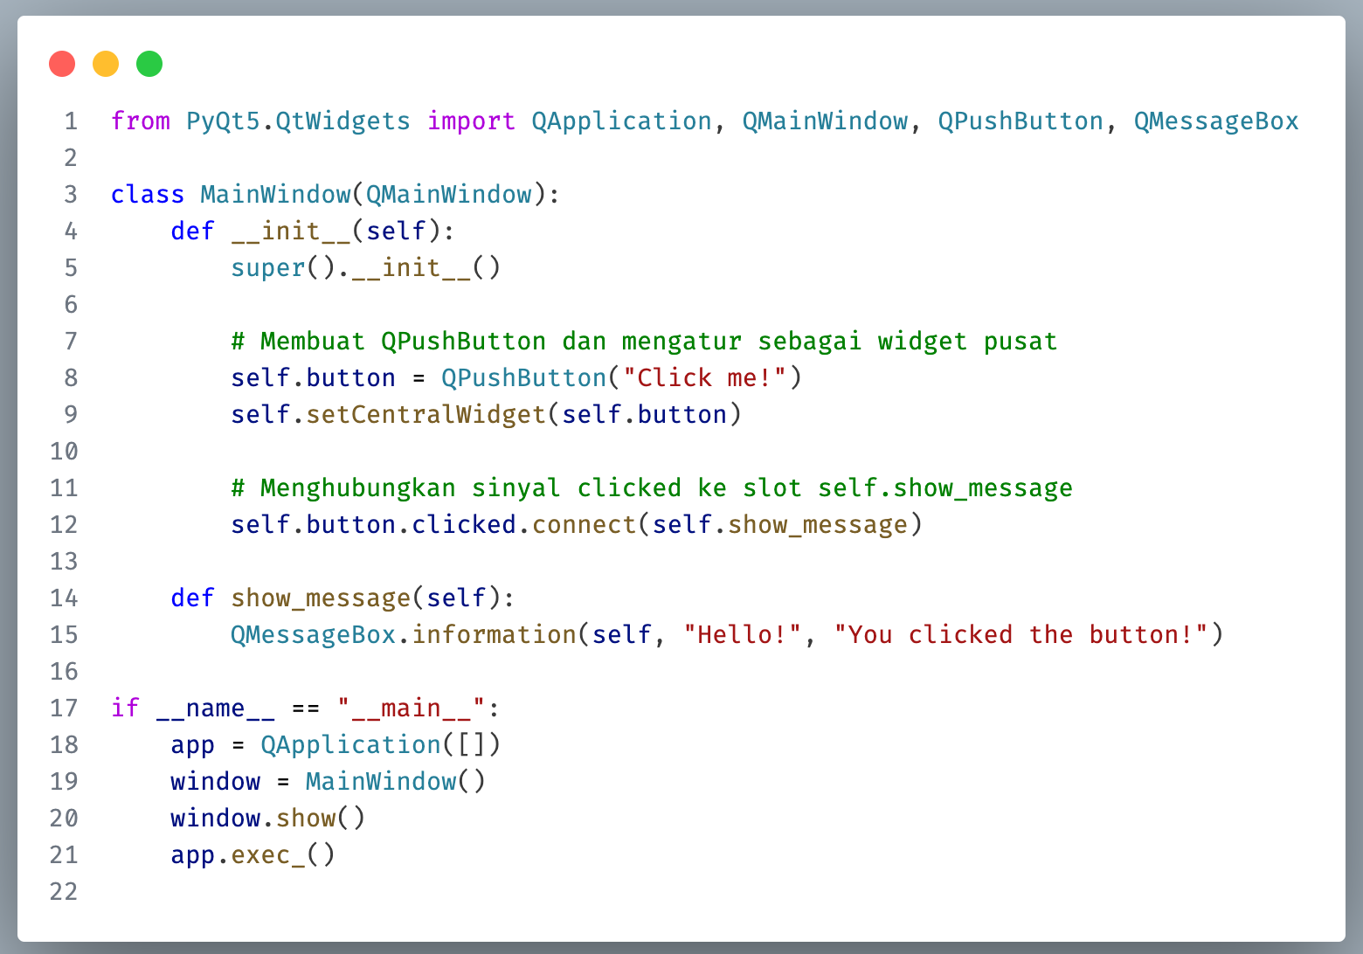
OOP
Class Window turunan dari QMainWindow
Widget
Signal
Slot Fungsi
Main Window

Slide 14
Project Akhir
Tim anggota 3 orang
Membuat aplikasi GUI dengan PyQt
TO DO :
- Menentukan Topik/Tema Aplikasi Sederhana, contoh :
Menghitung Index Berat Badan
Kalkulator
Mencari nominal Pajak dari Total Pembelian
Dll
- Mengidentifikasi layout dan widget yang diperlukan

